Slide 1

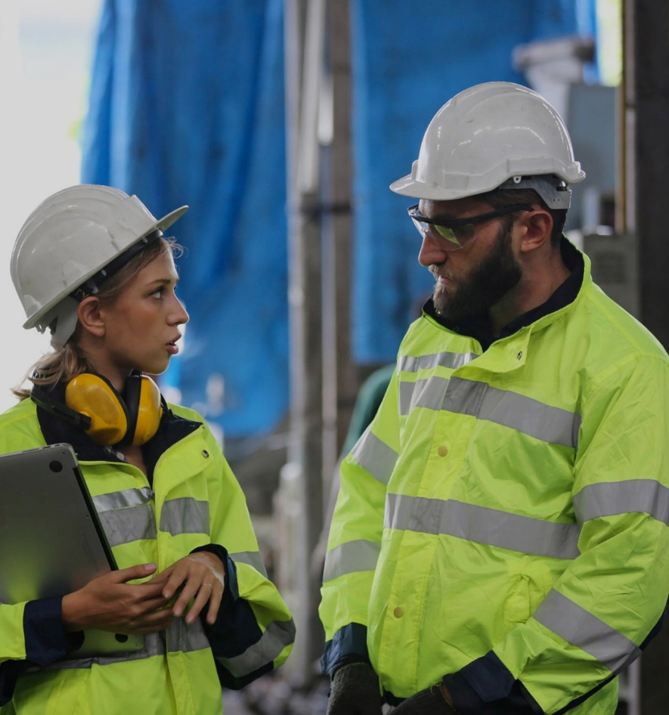


Integración de los riesgos derivados del cambio climático en la gestión preventiva
Orientaciones para la elaboración de protocols para la prevención de riesgos laborales en situaciones de emergències por lluvias torrenciales, inundaciones y riadas
Jordi Maulion Vallbona
Institut Català de Seguretat i Salut Laboral

Slide 2

Introducció al marc legislatiu
El Reial decret llei 8/2024, de 28 de novembre va introduir modificacions al Reial decret legislatiu 2/2015, de 23 d’octubre, pel qual s’aprova l’Estatut dels Treballadors, que tenen relació directa o indirecta amb la prevenció de riscos laborals.
¬ Modificació de l’apartat 1 de l’article 85 de l’ET: s’introdueix el deure que la negociació col·lectiva inclogui protocols d’actuació que estableixin mesures de prevenció de riscos referides específicament a l’actuació davant de catàstrofes i altres fenòmens meteorològics adversos.

Slide 3
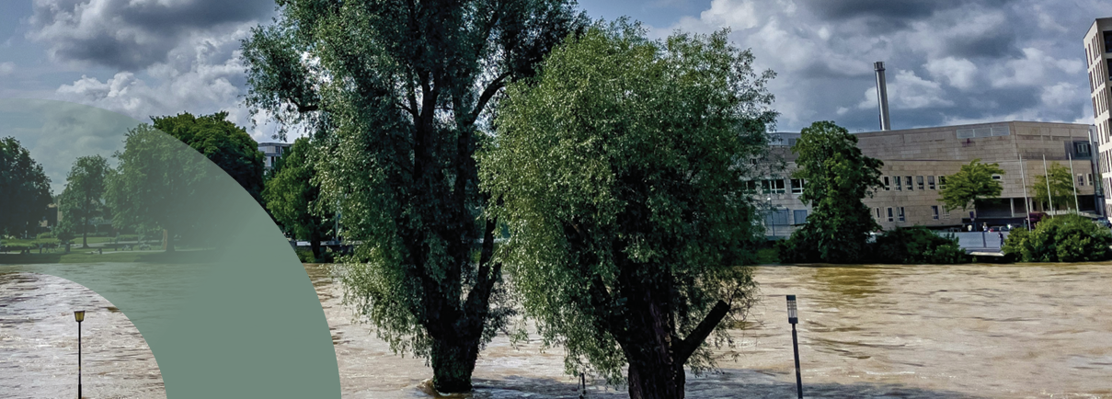
Per què cal preveure actuacions específiques davant les fenòmens meteorològics adversos?
  Increment de fenòmens meteorològics extrems.
  Existència de zones vulnerables especialment afectades: zones poblades, polígons industrials, centres docents i hospitalaris.
  El risc intrínsec degut a la situació del centre de treball, especialment en zones inundables (mapa de protecció civil de Catalunya)
  La necessitat d’avaluar l’impacte directe en la seguretat i salut laboral (Llei 31/1995)
  Necessitat de coordinació entre empreses concurrents.

Slide 4
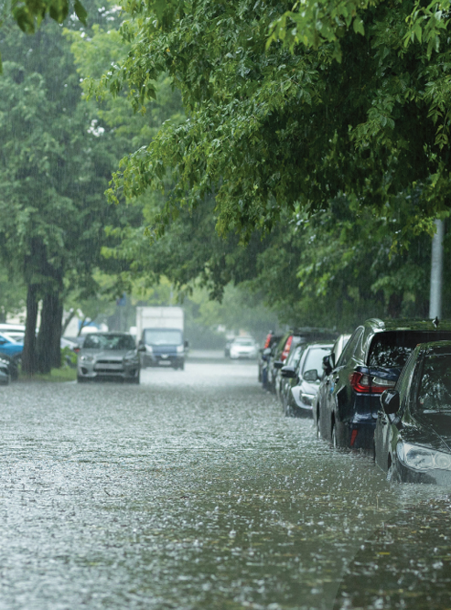
Com s’ha d’articular les actuacions que ha de fer l’empresa?
  Incorporar el risc d’inundació/precipitacions en la gestió preventiva (activitats laborals afectades).
    Activitats a interior d’edificis (a centre treball propi o desplaçat) i treball en exterior.
      Sectors més exposats: Construcció, Manteniment, Transport, Agricultura i pesca, Neteja, Indústria
    Atenció als treballadors essencials!!!
      Sanitat i atenció a persones
      Policia, protecció civil, bombers, ...
  Cal establir una sèrie d’actuacions que prioritzin la seguretat de les persones, indicant al personal com i quan s’ha d’actuar davant un avís, mitjançant:
    Protocols específics d’actuació
    PAU
    Pla de mesures d’emergències

Slide 5

Com s’ha d’articular les actuacions que ha de fer l’empresa?
  Cal que el protocol prevegi les actuacions abans, durant i després del fenomen meteorològic.
  Cal preveure con es rebran els avisos meteorològics (ES-ALERT, portal transparència plans PC, Meteocat app).
  Revisió i actualització dels protocols.
  Formació i informació continuada.

Slide 6
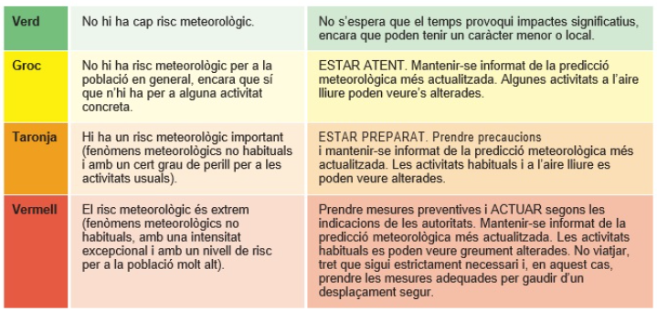
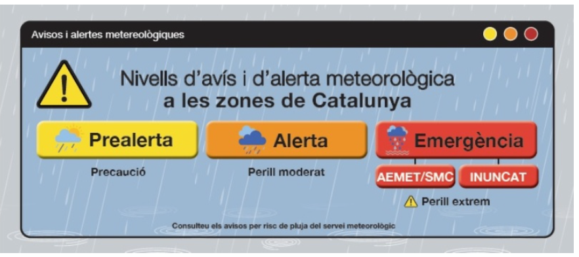
Avisos meteorològics
Categorització:

Slide 7
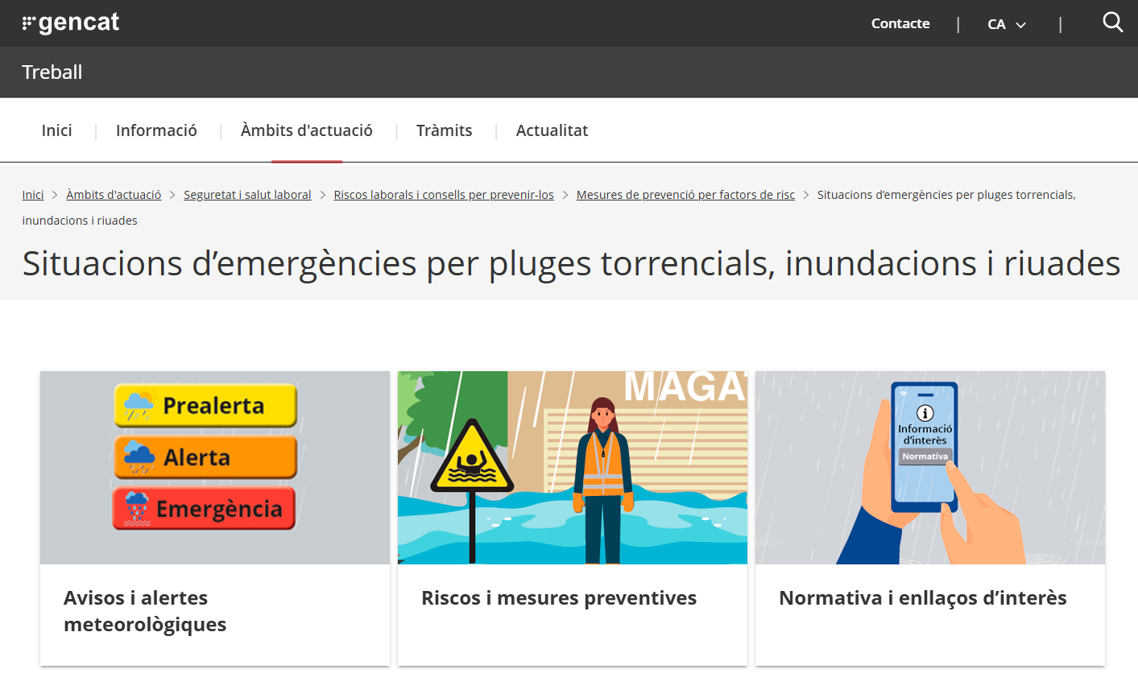
Riscos i mesures preventives
https://treball.gencat.cat/ca/ambits/seguretat_i_salut_laboral/riscos_i_condicions_treball/mesures_per_risc/pluges-torrencials-inundacions-riuades/

Slide 8
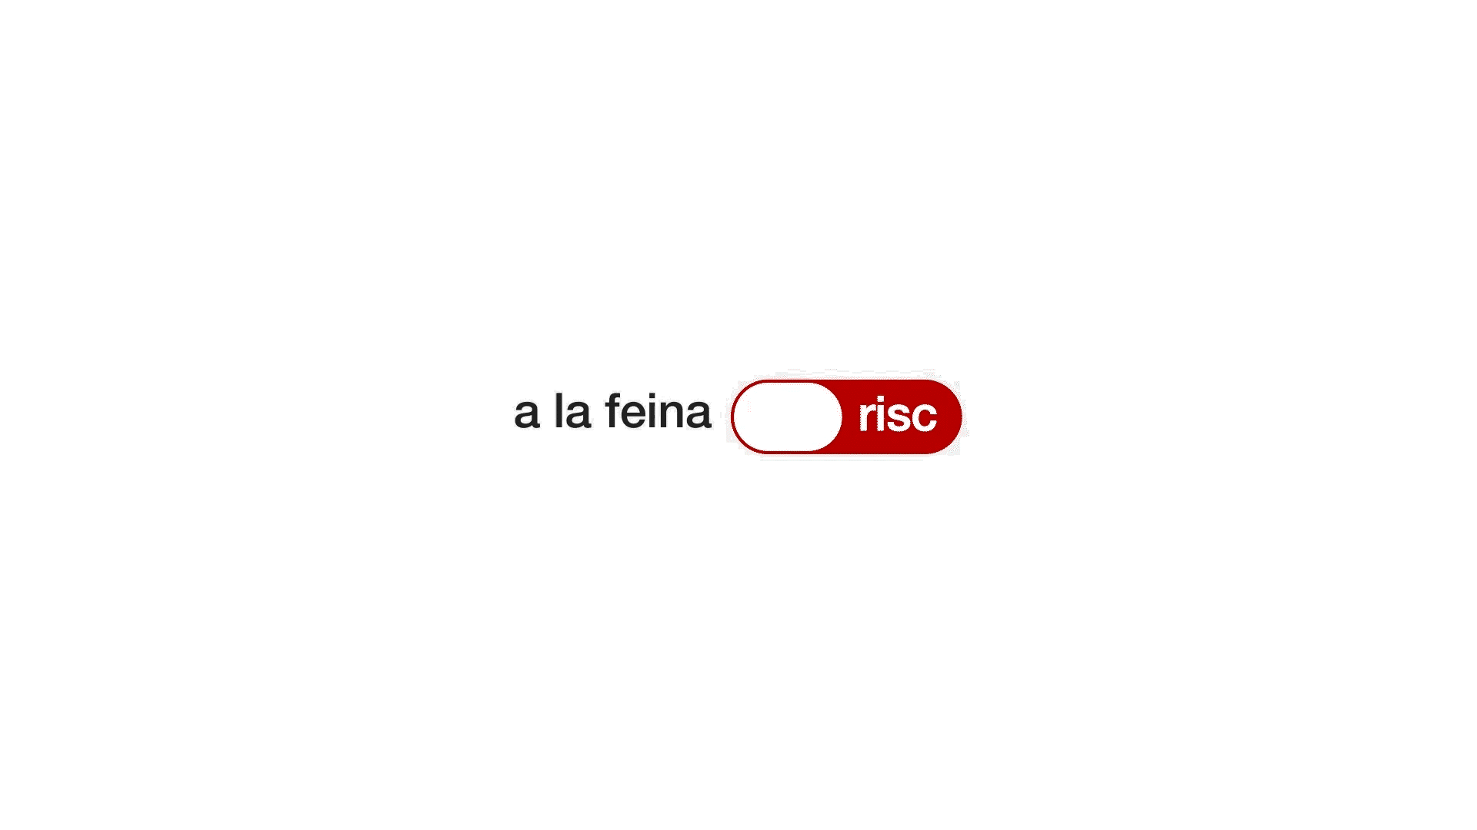

Slide 9

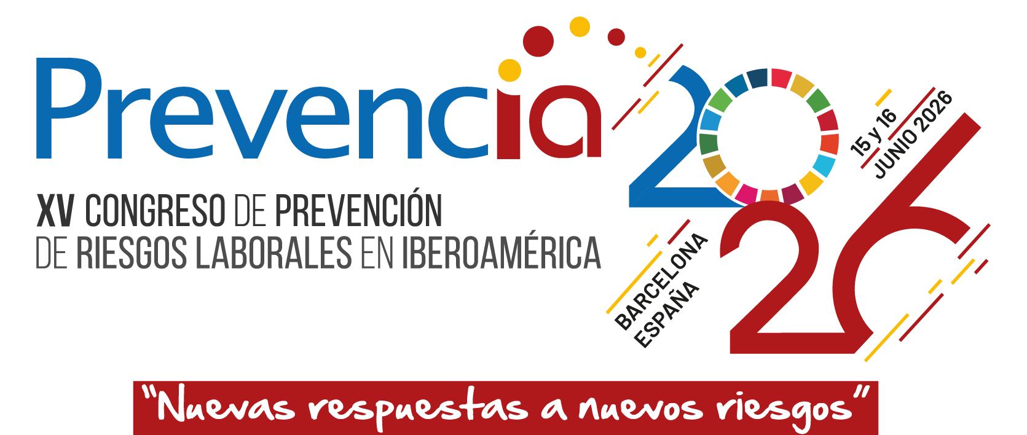
Gracias

